Slide 1

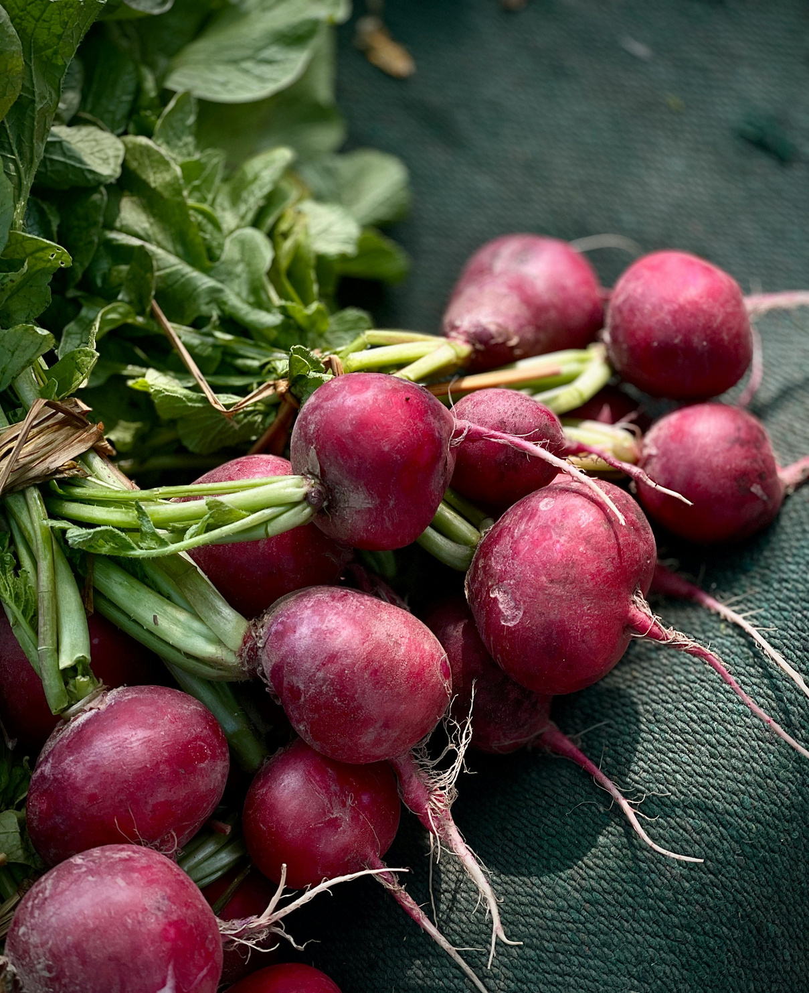

AgriQuiz
für OberstufenschülerInnen
Welche Eigenschaft macht Radieschen für die frühe Anzucht im Gewächshaus geeignet?

Slide 2
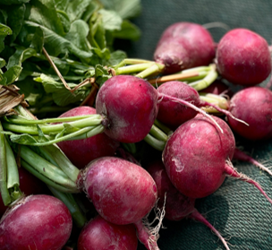
AgriQuiz
pour les élèves du secondaire I
Quelle caractéristique rend le radis adapté aux cultures précoces en serre ?

Slide 3
A
Sie keimen nur bei Dunkelheit
B
Sie sind kältetolerant und haben kurze Kulturdauer
C
Sie speichern Stickstoff besonders effizient

Slide 4
A
Ils ne germent que dans l’obscurité
B
Ils sont tolérants au froid et ont un cycle cultural court
C
Ils stockent l’azote de façon particulièrement efficace

Slide 5
B
Radieschen sind ideal für die frühe Anzucht im Gewächshaus, weil sie wenig Wärme benötigen und bereits bei niedrigen Temperaturen zuverlässig keimen und wachsen. Sie gelten als kältetolerant und können schon sehr früh im Jahr angebaut werden. Ihre Kulturdauer ist zudem sehr kurz, oft nur drei bis sechs Wochen, was eine schnelle Nutzung der Gewächshausfläche erlaubt und frühe Erträge ermöglicht.

Slide 6
B
Antwort A ist falsch, denn Radieschen sind keine Dunkelkeimer. Sie keimen am besten bei Lichtkontakt oder nur leicht mit Erde bedeckt. Eine Keimung ausschliesslich bei Dunkelheit ist keine Eigenschaft von Radieschen.
Antwort C ist ebenfalls nicht korrekt, da Radieschen keine besondere Fähigkeit zur effizienten Stickstoffspeicherung besitzen. Diese Eigenschaft wäre eher bei Leguminosen wie Erbsen oder Bohnen zu finden, nicht bei Kreuzblütlern wie dem Radieschen.

Slide 7
B
Les radis sont idéaux pour les semis précoces en serre, car ils nécessitent peu de chaleur et germent et croissent de manière fiable même à basses températures. Ils sont considérés comme tolérants au froid et peuvent être cultivés très tôt dans l’année. Leur cycle cultural est également très court, souvent seulement trois à six semaines, ce qui permet une utilisation rapide de la surface de serre et des récoltes précoces

Slide 8
B
La réponse A est fausse, car les radis ne sont pas des plantes qui germent dans l’obscurité. Ils germent au mieux avec un contact léger avec la terre ou même exposés légèrement à la lumière. Une germination exclusivement dans l’obscurité n’est pas une caractéristique des radis.
La réponse C est également incorrecte, car les radis n’ont pas de capacité particulière à stocker l’azote efficacement. Cette propriété se trouve plutôt chez les légumineuses comme les pois ou les haricots, et non chez les brassicacées comme le radis.

